Slide 1


PHÒNG GIÁO DỤC VÀ ĐÀO TẠO QUẬN LONG BIÊN
TRƯỜNG MẦM NON NẮNG MAI
LĨNH VỰC: PHÁT TRIỂN THẨM MĨ
ĐỀ TÀI: TÔ NÉT CON ĐƯỜNG
Lứa tuổi: Nhà trẻ 24-36 tháng
Giáo viên: Nguyễn Thị Thanh Thảo

Slide 2


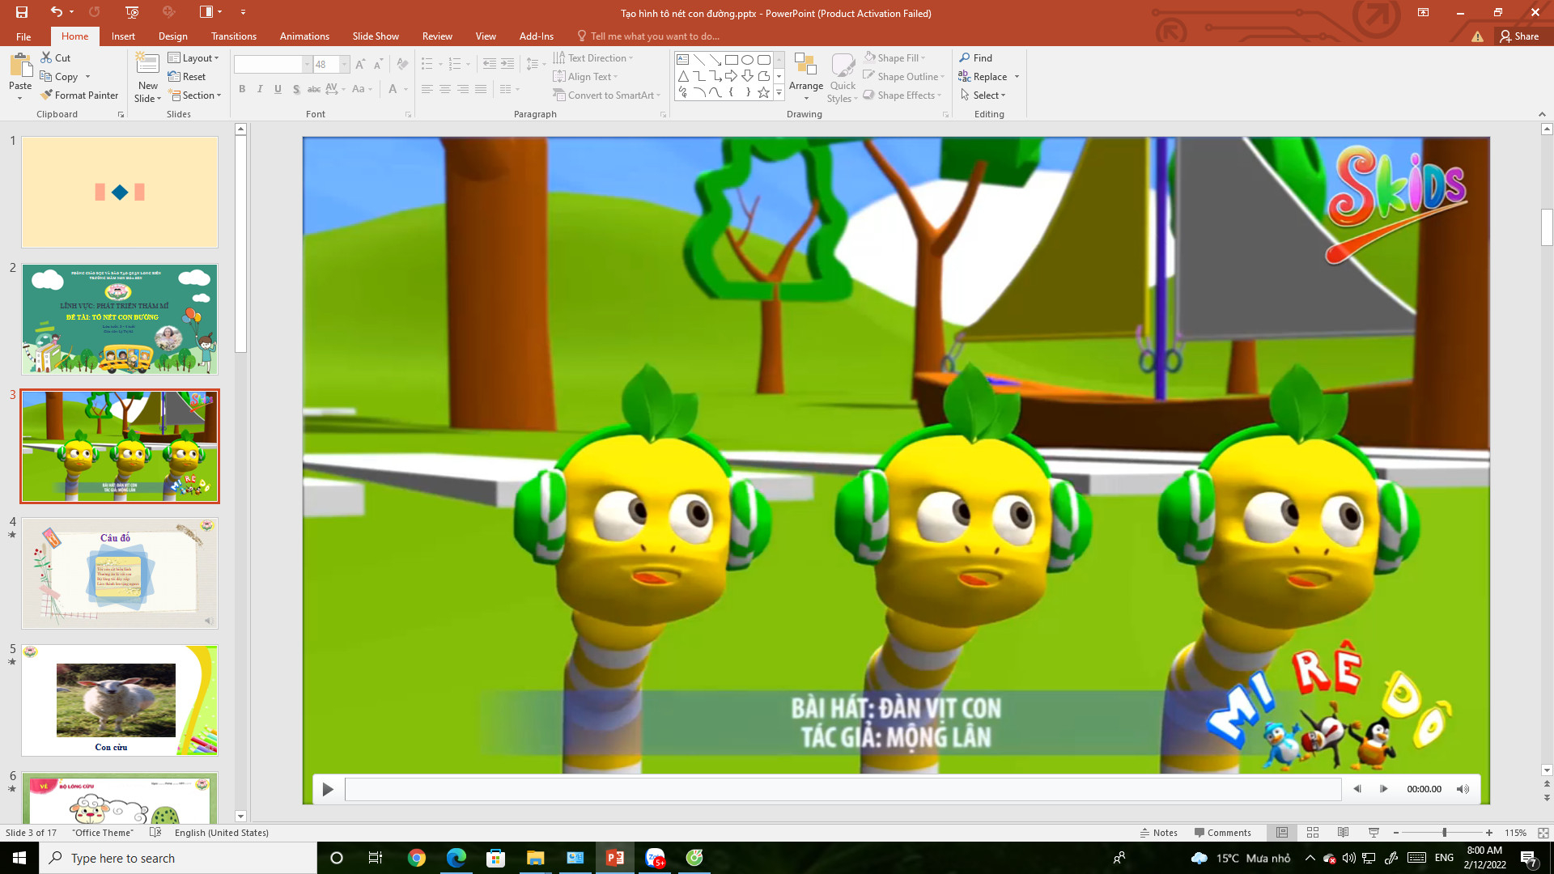
Bài hát: Đàn Vịt con

Slide 3
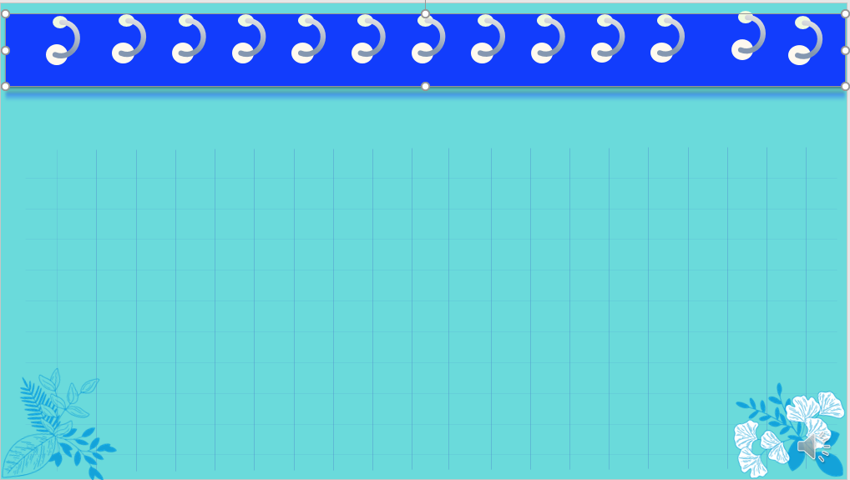
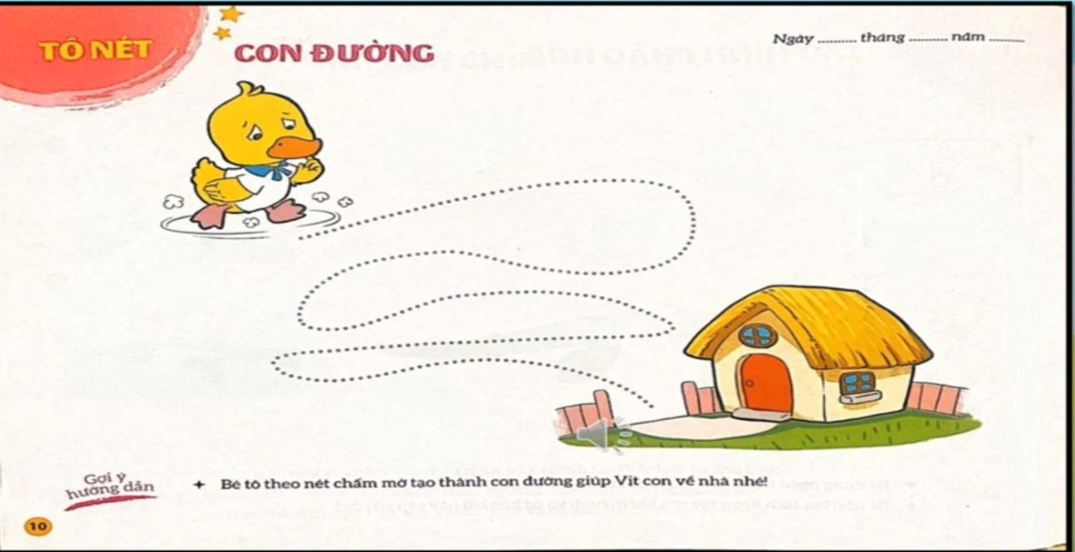

Slide 4

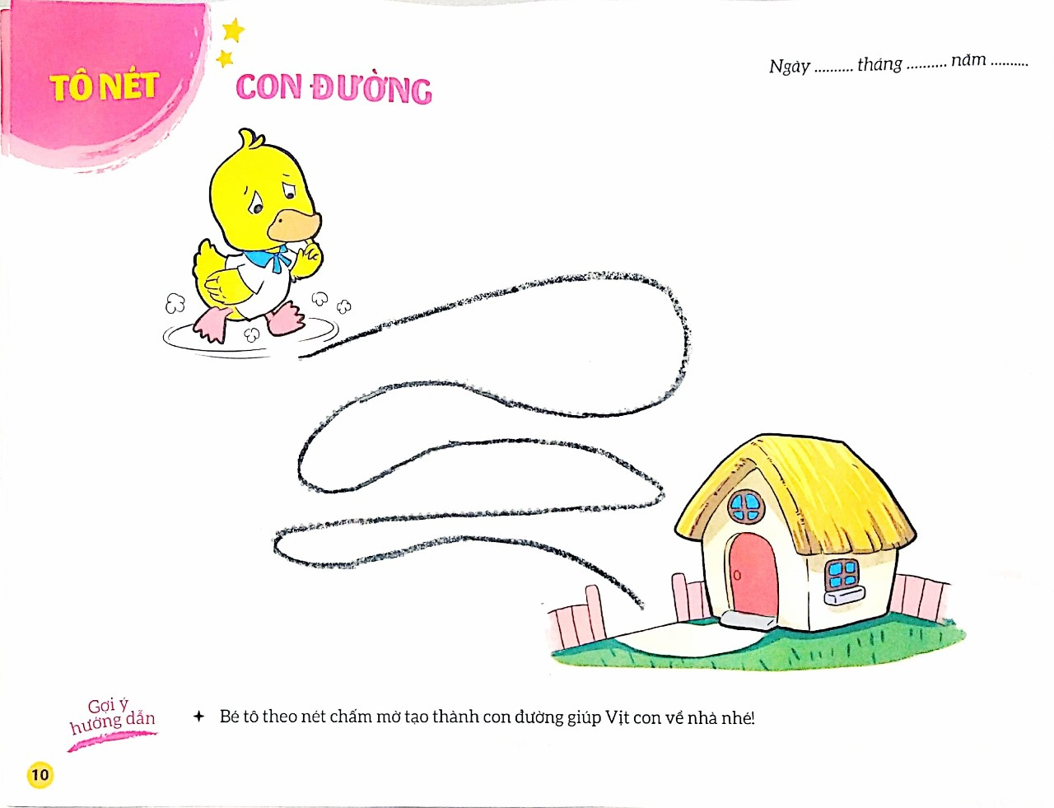
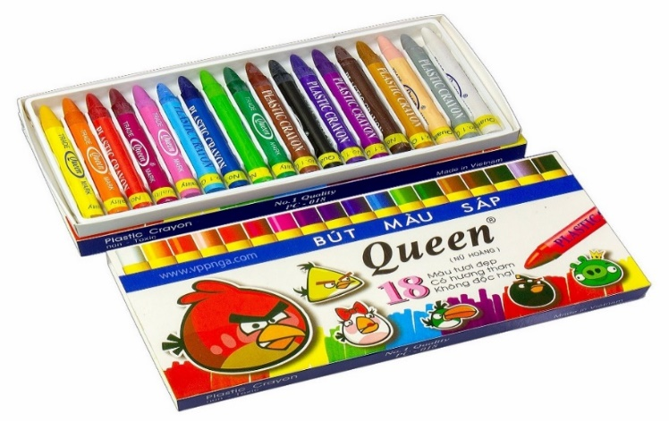

Slide 5


Chuẩn bị

Slide 6
C Các con hãy cùng xem cô hướng dẫn qua
video: Tô nét con đường nhé

Slide 7

TRẺ THỰC HIỆN

Slide 8
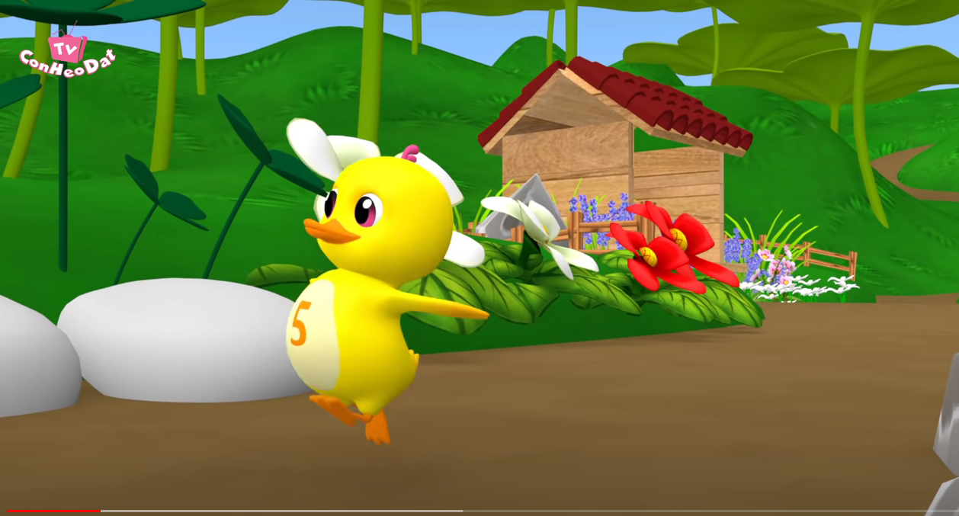
Bài hát: Một con vịt

Slide 9


THANK YOU!
Hẹn gặp lại các con vào những buổi học sau

